Slide 1





Chào mừng các con
đến với giờ học Tiếng Việt!

Slide 2


BÀI 31
MÁI ẤM GIA ĐÌNH
TIẾT 3
TẬP VIẾT: CHỮ HOA P

Slide 3

Yêu cầu cần đạt
1. Viết đúng chữ P cỡ vừa và cỡ nhỏ.
2. Viết đúng câu ứng dụng:
PhưŖg wở đỏ ǟực jŎ gŉ ǇrƟ.
3. Rèn cho mình tính kiên trì và cẩn thận khi viết.

Slide 4
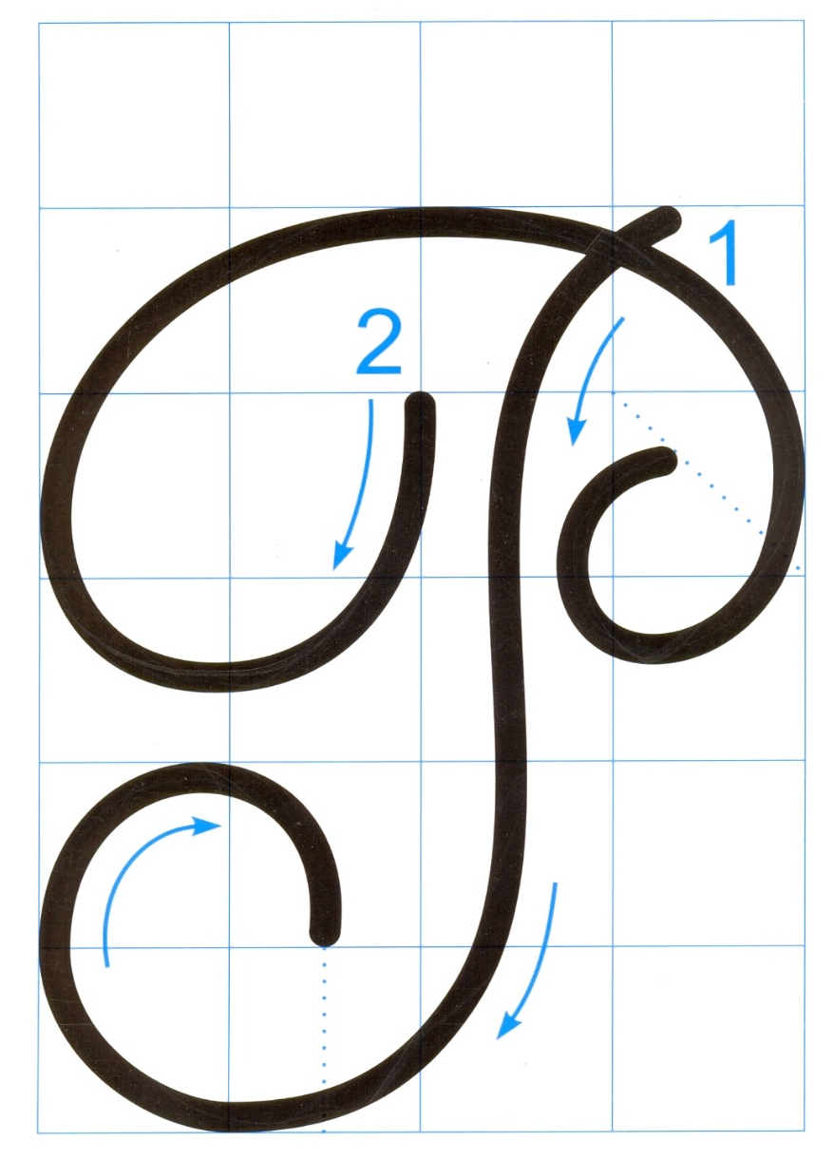

4 ô li
Chữ hoa P gồm mấy nét:
Nét 1 là nét móc ngược trái, phía trên hơi lượn đầu móc cong vào phía trong (giống nét 1 ở chữ B).
5 ô li
Nét 2 là nét cong trên (2 đầu nét lượn vào trong không đều nhau).

Slide 5
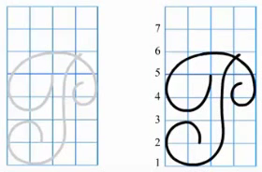
Hướng dẫn viết chữ hoa P

Slide 6

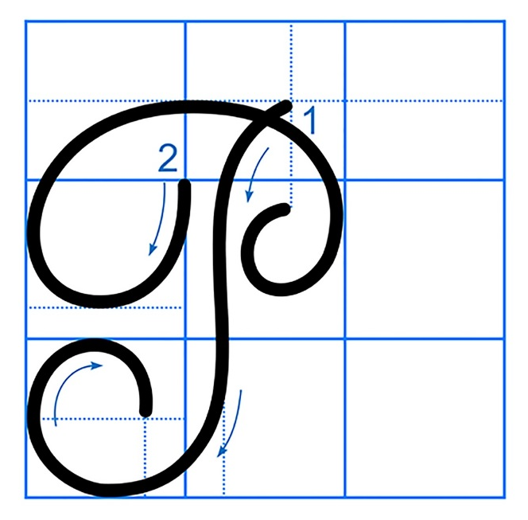
Nêu nhận xét chữ hoa P cỡ vừa và cỡ nhỏ?

Slide 7


Slide 8







Câu ứng dụng

Slide 9


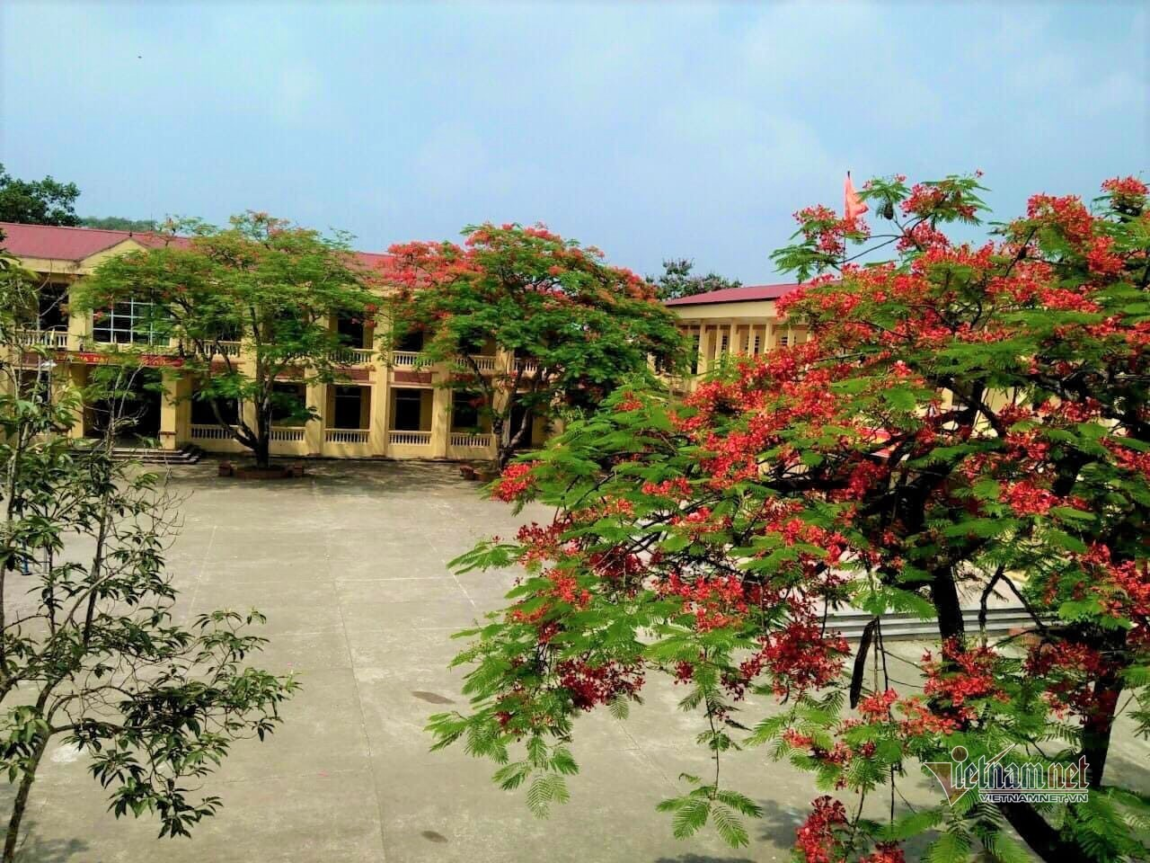
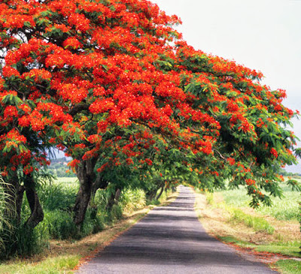
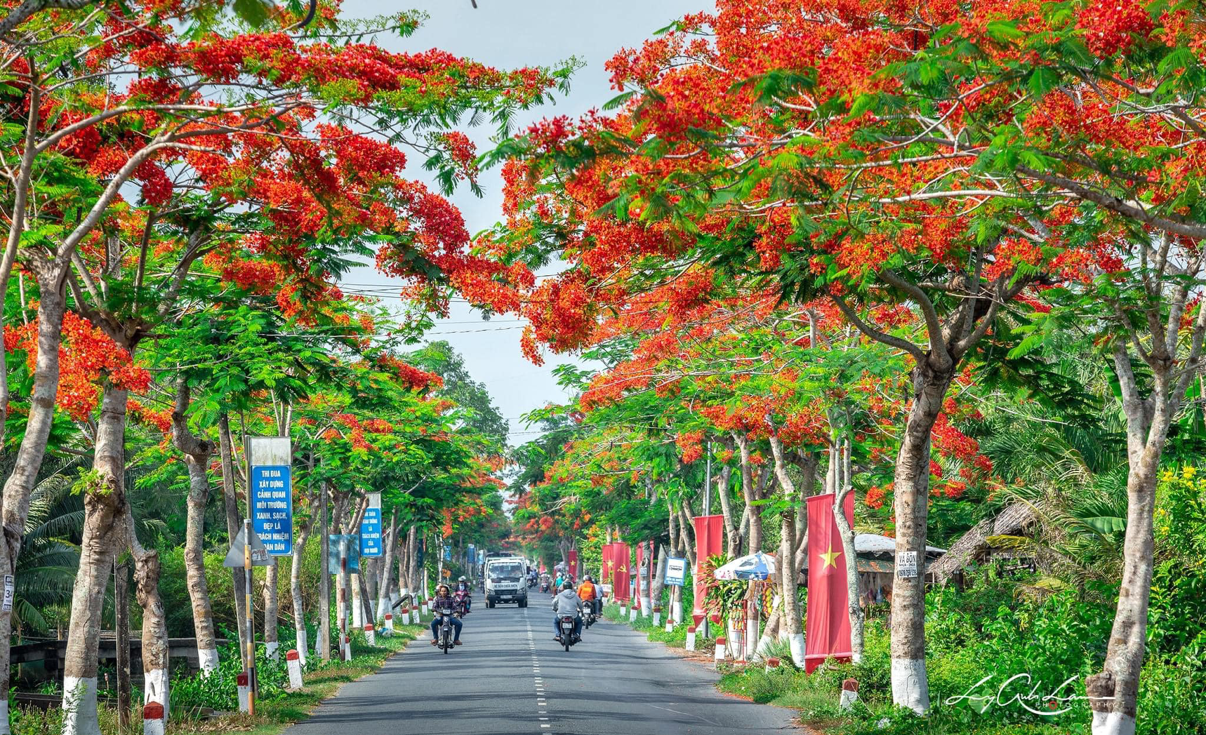

Phượng nở đỏ rực một góc trời.
Hoa phượng nở báo hiệu mùa nào?

Slide 10

Phượng nở đỏ rực một góc trời.
a. Chữ cái nào được viết hoa?
b. Hãy nêu độ cao của các con chữ có trong câu ứng dụng?
c. Cách đặt dấu thanh ở các chữ như thế nào?
d. Khoảng cách giữa các chữ ghi tiếng như thế nào?
Notes:
Khi viết câu ứng dụng, các con chú ý khoảng cách giữa các chữ ghi tiếng bằng khoảng cách 1 con chữ o.

Slide 11
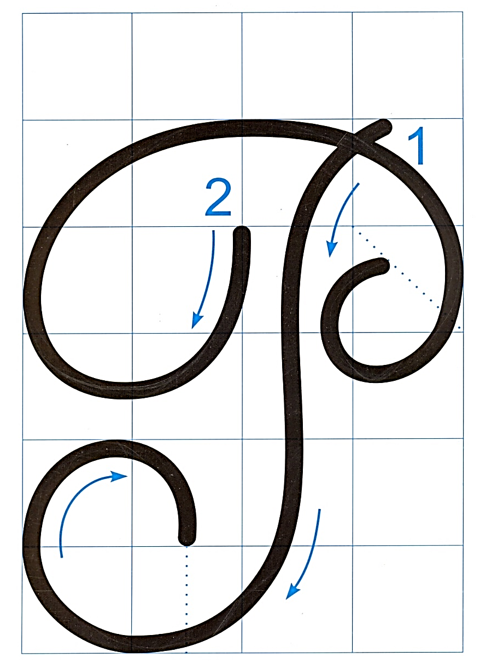

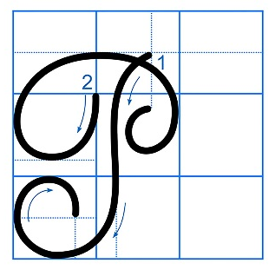

Phượng nở đỏ rực một góc trời.

Slide 12
CHÀO TẠM BIỆT
CÁC CON!

